Slide 1
第七章 图像的分割

Slide 2
图像分割的目的
图像分割是指通过某种方法，使得画面场景被分为“目标物”及“非目标物”两类,即将图像的像素变换为黑、白两种。
因为结果图像为二值图像，所以通常又称图像分割为图像的二值化处理。

Slide 3
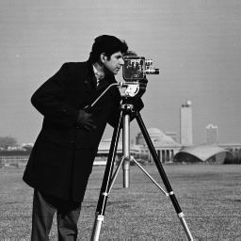
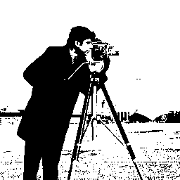
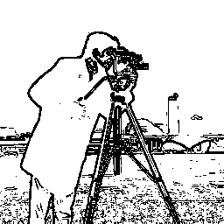
图像分割说明示例

Slide 4
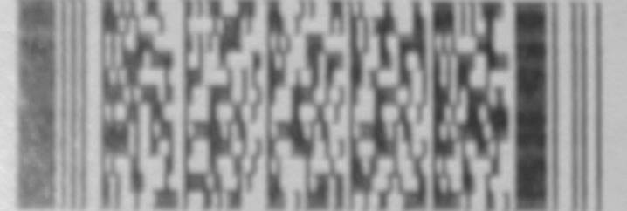



图像分割示例
——条码的二值化
局部放大

Slide 5
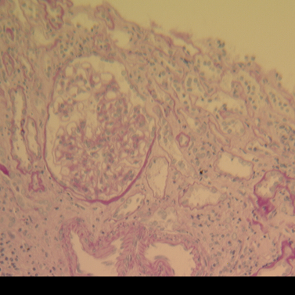
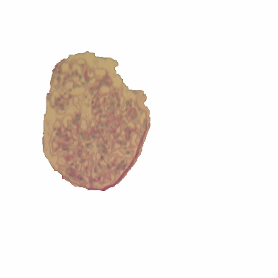
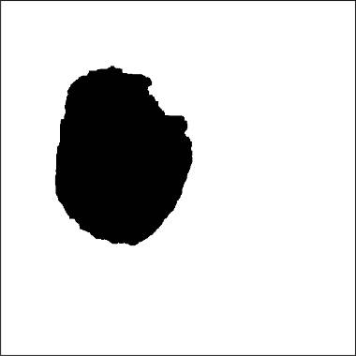
图像分割示例
—— 肾小球区域的提取
?

Slide 6
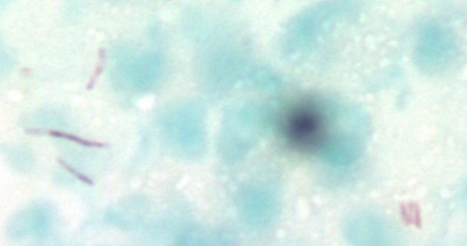
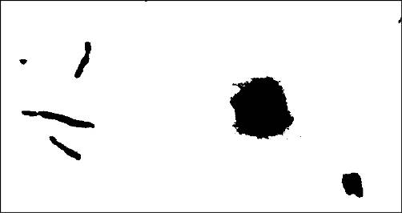
图像分割示例
——细菌检测

Slide 7
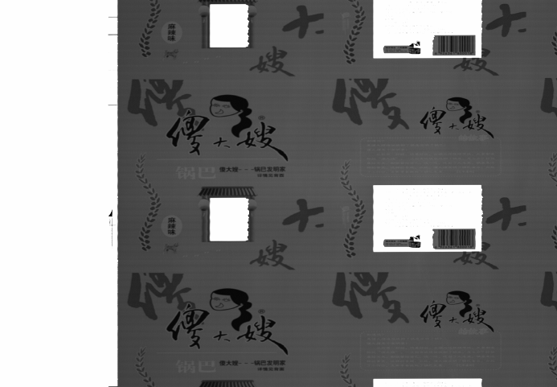
图像分割示例
—— 印刷缺陷检测

Slide 8


图像分割示例
—— 印刷缺陷检测
局部放大图
检测结果

Slide 9
图像分割的难点
从前面的例子可以看到，图像分割是比较困难的。原因是画面中的场景通常是复杂的，要找出两个模式特征的差异，并且可以对该差异进行数学描述都是比较难的。

Slide 10
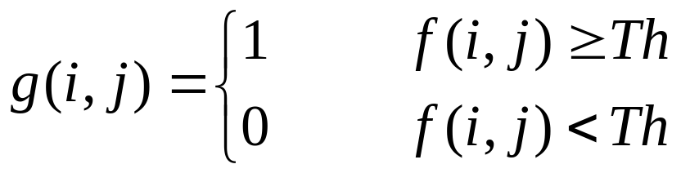
图像分割的概念
图像分割原理上的计算公式如下：
其中，f(i,j)为原始图像，g(i,j)为结果图像（二值），
Th为阈值。
显然，阈值的选取决定了二值化效果的好坏。

Slide 11
图像分割方法
p-参数法
均匀性度量法
聚类方法

Slide 12
P-参数法
—— 设计思想
对固定分辨率下的目标物，根据目标物在画面中所占的比例来选择阈值，进行二值化处理。

Slide 13
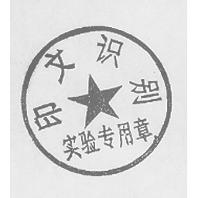
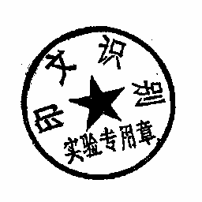
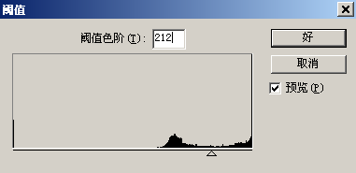
P-参数法 —— 示例
p-参数法对于已知目标物在画面中所占比例的情况下使用比较有效。
p=15.07%

Slide 14
P-参数法 —— 基本原理
如下图所示，假设目标物为暗，背景为亮；
先试探性地给出一个阈值（黄色） ，统计目标物的像素点数在整幅图中所占的比例是否满足要求，是则阈值合适；
否则，阈值则偏大（右）或者偏小（左），再进行调整，直到满足要求（白色）。
阈值
阈值

Slide 15
P-参数法 —— 算法步骤
1）设图像的大小为m*n，计算得到原图的灰度直方图h；
2）输入目标物所占画面的比例p；

Slide 16
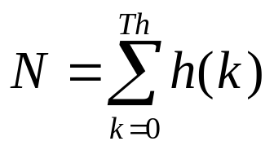
P-参数法 —— 算法步骤
3）尝试性地给定一个阈值Th=Th0；
4）计算在Th下判定的目标物的像素点数N;

Slide 17
P-参数法 —— 算法步骤
5）判断ps=N/(m*n)是否接近p？
是， 则输出结果；
否则，Th=Th+dT;
(if ps<p, 则dT>0;else dT<0)，
转4），直到满足条件。

Slide 18
均匀性度量法 —— 设计思想
所谓的均匀性度量方法，是根据“物以类聚”
的思想而设计的。
其基本设计思想是：属于“同一类别”的对象具
有较大的一致性。
实现的手段是：以均值与方差作为度量均匀性的
数字指标。

Slide 19
均匀性度量法
——算法步骤
1）给定一个初始阈值Th=Th0
（例如：可以默认为1，或者是128等），
则将原图分为C1和C2两类；
默认值为128是指从中间开始搜索；
默认值为1是指从头考试搜索。

Slide 20
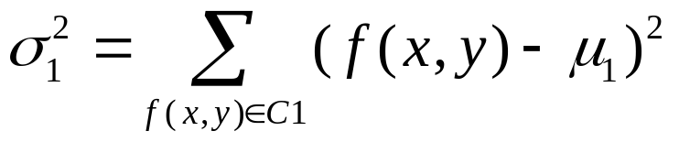

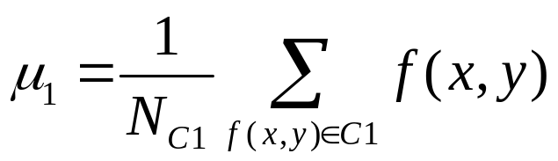

均匀性度量法
——算法步骤
2）分别计算两类的类内方差：

Slide 21
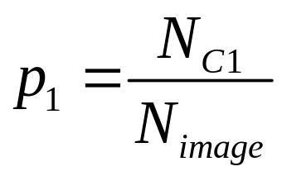

均匀性度量法
——算法步骤
3）分别计算两类像素在图像中的分布概率：
计算分布概率的目的是：统计该类像素对图像的影响程度。

Slide 22
均匀性度量法
——算法步骤
4）选择最佳阈值Th=Th*，使得下式成立：
找最佳阈值的方法有很多，最苯的方法就是遍历[1~254]。

Slide 23
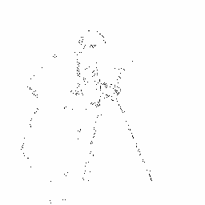
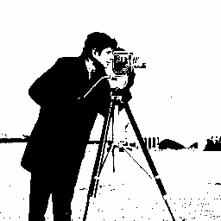
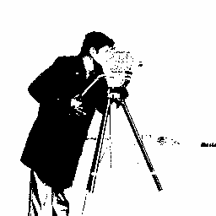
均匀性度量法
——处理效果示例
Th=82, 方差=24.4
Th=31, 方差=29.7
Th=3, 方差=61.7

Slide 24
聚类方法
—— 基本设计思想
聚类方法是采用了模式识别中的聚类思想。
以类内保持最大相似性以及类间保持最大距离为最佳阈值的求取目标。

Slide 25
聚类方法
—— 算法步骤
1）给定一个初始阈值Th=Th0
（例如：可以默认为1，或者是128等），
则将原图分为C1和C2两类；
默认值为128是指从中间开始搜索；
默认值为1是指从头考试搜索。

Slide 26
聚类方法
—— 算法步骤
2）分别计算两类的类内方差：

Slide 27
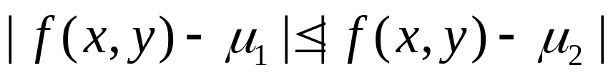
聚类方法
—— 算法步骤
3）进行分类处理：
如果
则f(x,y)属于C1，否则f(x,y)属于C2。

Slide 28
聚类方法
—— 算法步骤
4）对上一步重新分类后得到的C1和C2中的所有像素，分别重新计算其各自的均值与方差。

Slide 29
聚类方法
—— 算法步骤
5）如果下式成立：
则输出计算得到的阈值Th(t-1)，
否则重复4），5）。

Slide 30

聚类方法
—— 处理效果示例
Th=91, 方差=24.8
Th=82, 方差=24.4
聚类方法与均匀性度量方法的最大差别是考虑了类之间的距离。

Slide 31
谢谢大家
作业
第146页第1题(2),(6)。

